Slide 1

[useState相关原理]
SaaS
分享人：[慕薇]
Notes:
[分享课题]与[分享人]替换成自己的课题和名字

Slide 2

[分享课题引入]
Hook解决class组件存在的什么问题?
Notes:
课题引入页面，可以写选择这个课题的原因或者放一个有趣的案例来引入

Slide 3
[hook解决问题]
逻辑复用问题：要逻辑复用，在class组件中无非是用高阶组件，或者render props来解决，但是如果项目庞大的话，就有可能造成组件层级过深，称之为“包装地狱”
巨大的组件问题：在class组件中，你很有可能会经常在componentDidMount当中订阅数据存储、发送请求、设置定时器，而在componentWillUnmount里面做相反的事情，取消订阅、取消请求、销毁定时器
class组件理解困难：这个不管是对人还是对机器而言都是困难的，你人要考虑this的绑定与指向，且有时候甚至你还不知道什么时候该选取class组件，还是function组件，还有就是机器要对class进行解析成组件文件的时候，class里面有些函数即使没有使用过，它也不会被剔除，因为机器在编译时很难准确判断方法是否被使用。
Notes:
小标题1下的内容模块，可以放置对课题的讲解，案例的截图等等

Slide 4
1
useState使用
目 录
2
[实现思路]
3
[源码解析]
Notes:
分享目录，右侧小标题可以根据自己的分享步骤进行动态增减

Slide 5
[--useState 使用--]
Notes:
小标题页面，页面数量可以根据自己的分享的步骤进行动态增减

Slide 6
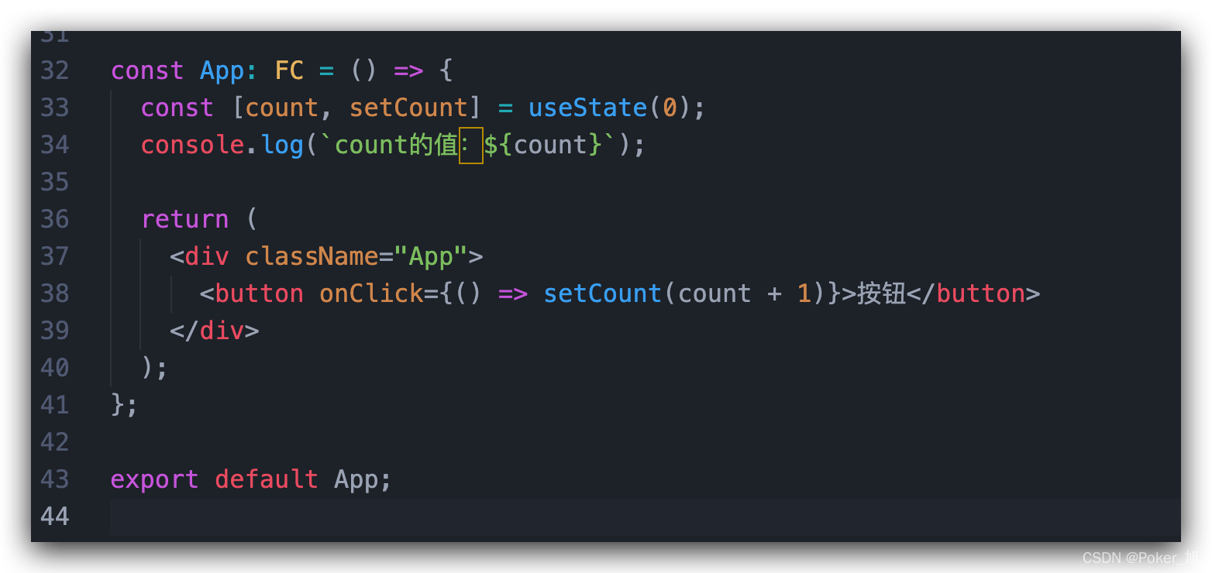
[DEMO]
Notes:
小标题1下的内容模块，可以放置对课题的讲解，案例的截图等等

Slide 7
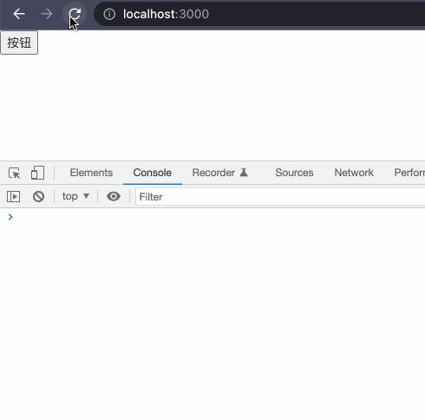
[结果]
Notes:
小标题1下的内容模块，可以放置对课题的讲解，案例的截图等等

Slide 8
[--实现思路--]
Notes:
小标题页面，页面数量可以根据自己的分享的步骤进行动态增减

Slide 9
[大体思路]
1首先你知道了useState它的特点就是使组件具有状态，且有存储数据的功能，当修改count的时候（即调用setCount），函数组件App将会重新渲染
2第一次属于挂载（mount），第二次之后则属于更新（update）
两个阶段
初始化挂载
Update更新
Notes:
小标题1下的内容模块，可以放置对课题的讲解，案例的截图等等

Slide 10
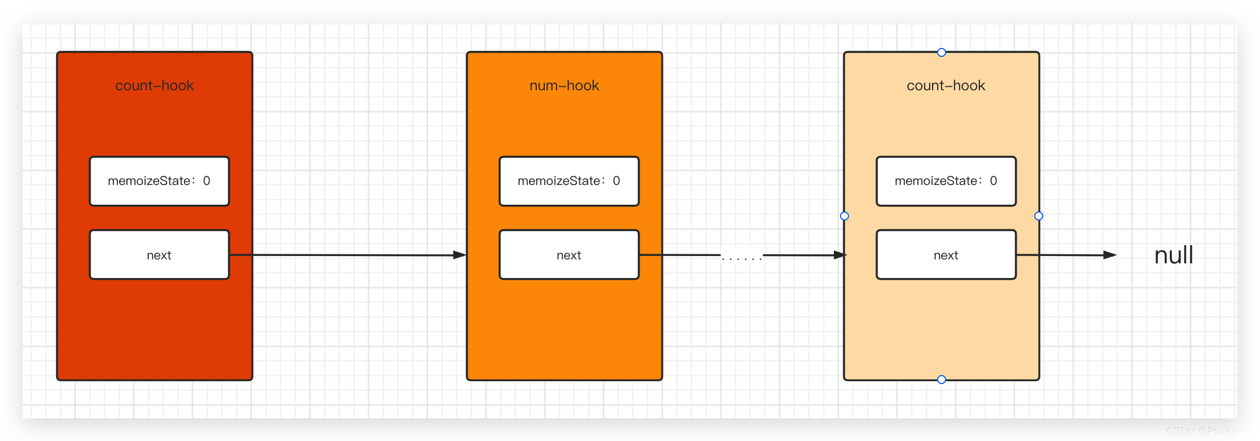
[状态维护—链表—mount]
Notes:
小标题1下的内容模块，可以放置对课题的讲解，案例的截图等等

Slide 11
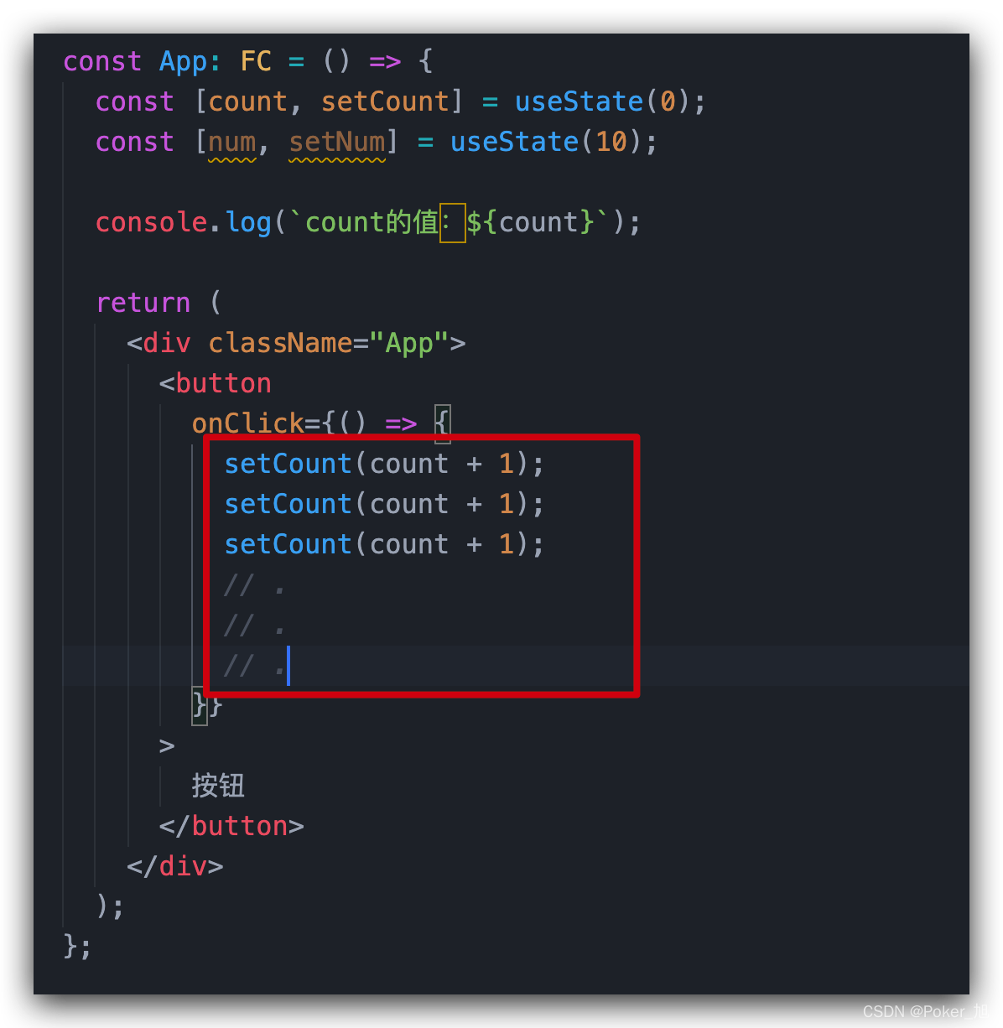
[状态维护—链表—update]
这个阶段是你调用setCount（setXxx）的时候才会走的阶段，并且你会向这个setCount函数传一个值，或者函数，来表达你期望得到的值是什么，在此之前，那就得先找到这个hook对象，并把传来newState赋值给这个hook旧的的state（即memoizedState），更改完值后，就是重新reder渲染了，当然同样你也要考虑实际情况，有时候你在处理点击事件的时候会多次使用setCount（setXxx）
Notes:
小标题1下的内容模块，可以放置对课题的讲解，案例的截图等等

Slide 12
[状态维护—链表—update]
环状链表结构
原因
Notes:
小标题1下的内容模块，可以放置对课题的讲解，案例的截图等等

Slide 13
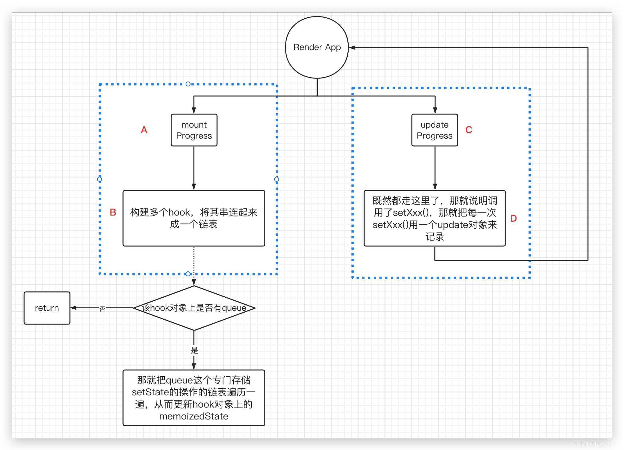
[流程]
Notes:
小标题1下的内容模块，可以放置对课题的讲解，案例的截图等等

Slide 14
[源码解析与理解]
根据例子讲原理流程
Notes:
小标题1下的内容模块，可以放置对课题的讲解，案例的截图等等

Slide 15
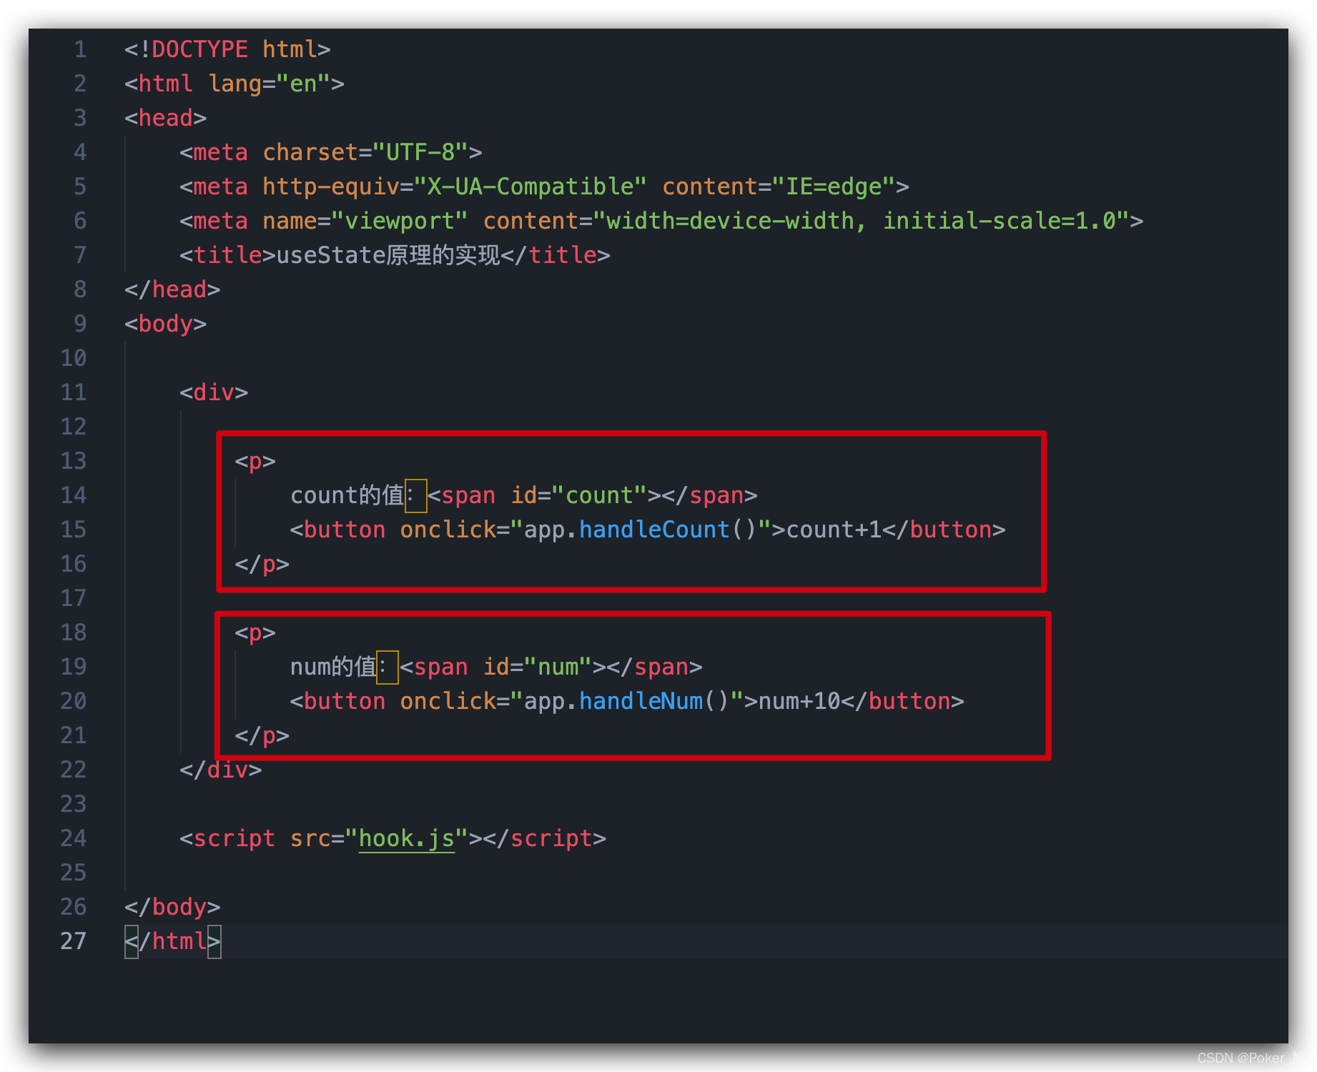
[基础框架]
Notes:
小标题1下的内容模块，可以放置对课题的讲解，案例的截图等等

Slide 16
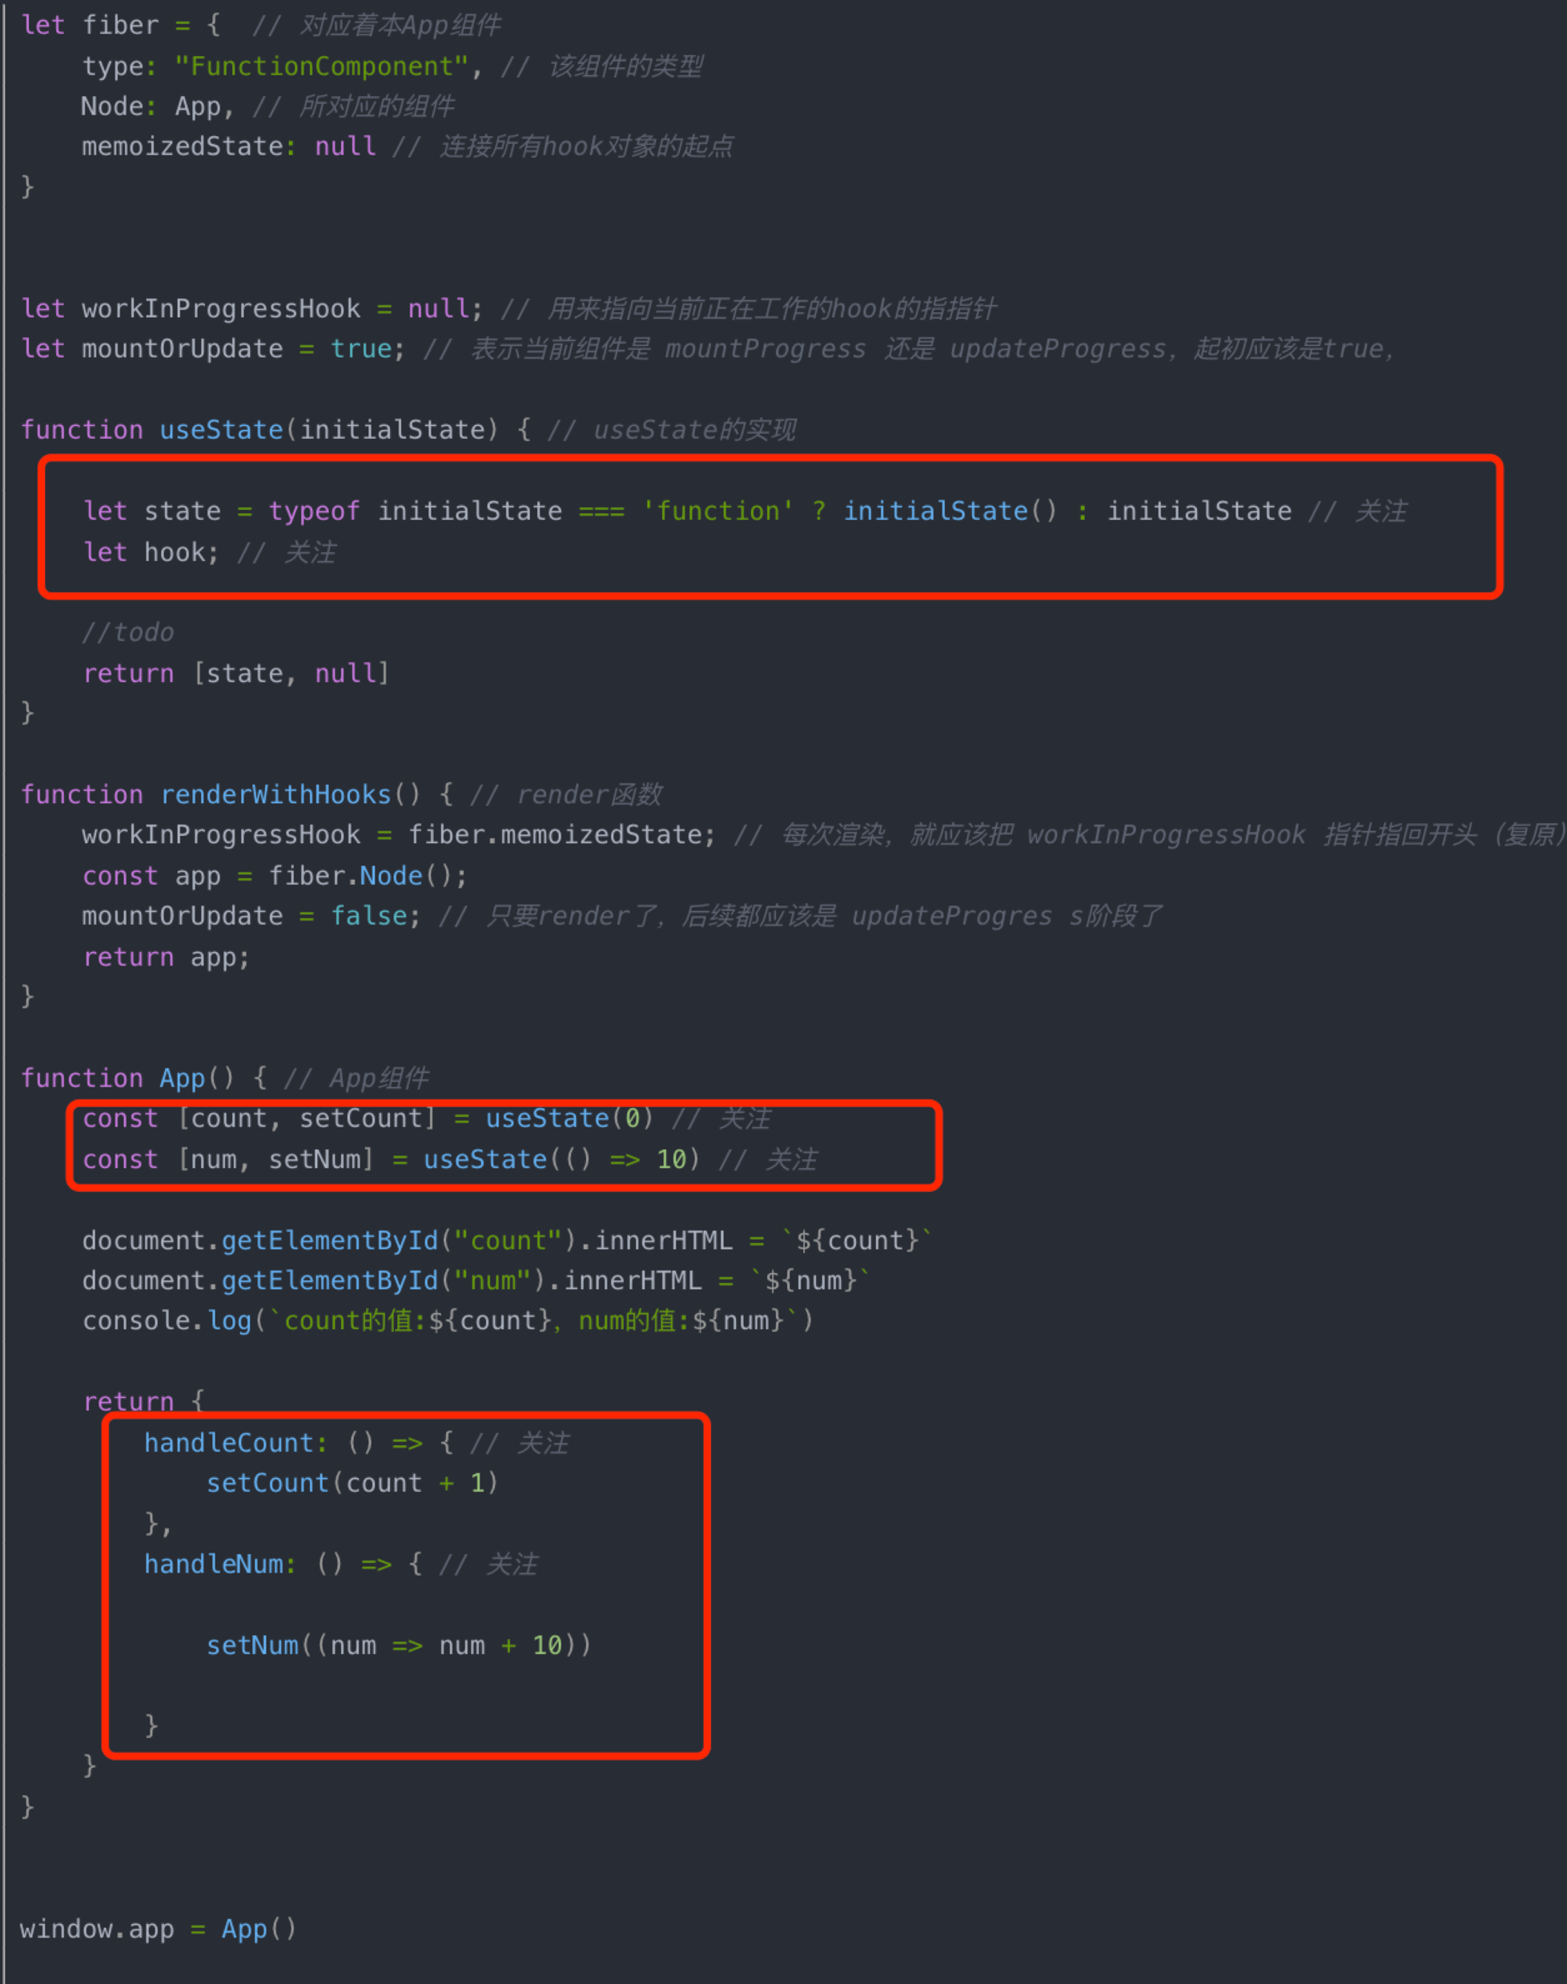
[基础框架—挂载]
Notes:
小标题1下的内容模块，可以放置对课题的讲解，案例的截图等等

Slide 17
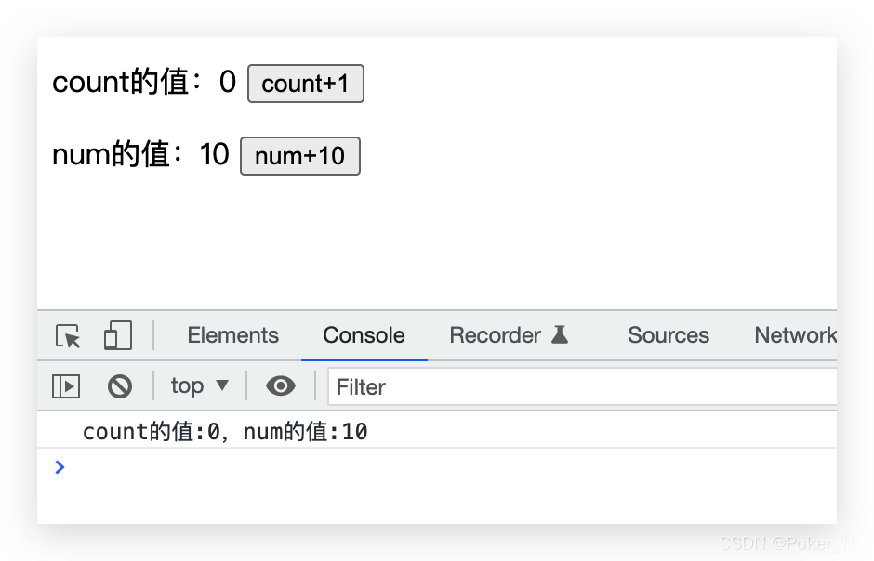
[结果]
Notes:
小标题1下的内容模块，可以放置对课题的讲解，案例的截图等等

Slide 18
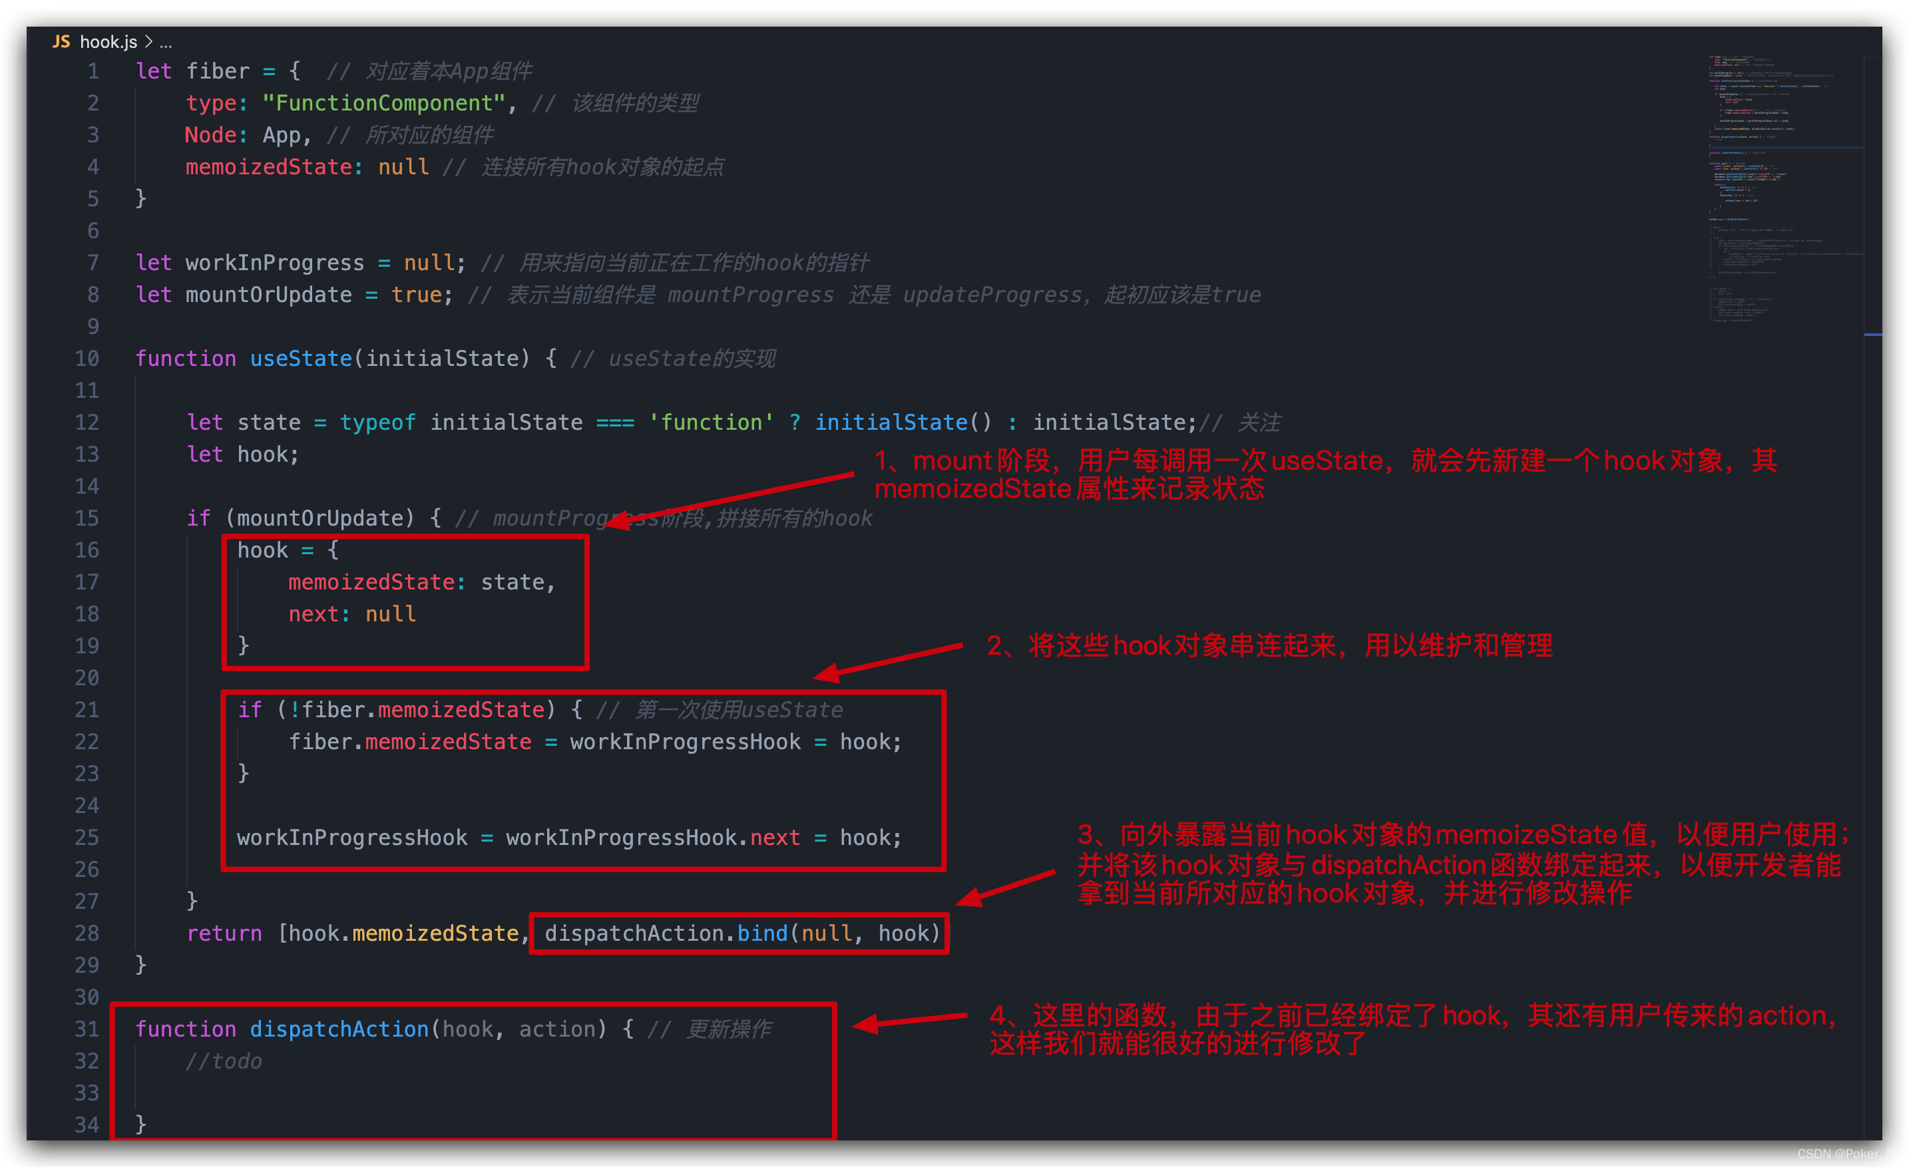
[挂载--解析]
Notes:
小标题1下的内容模块，可以放置对课题的讲解，案例的截图等等

Slide 19
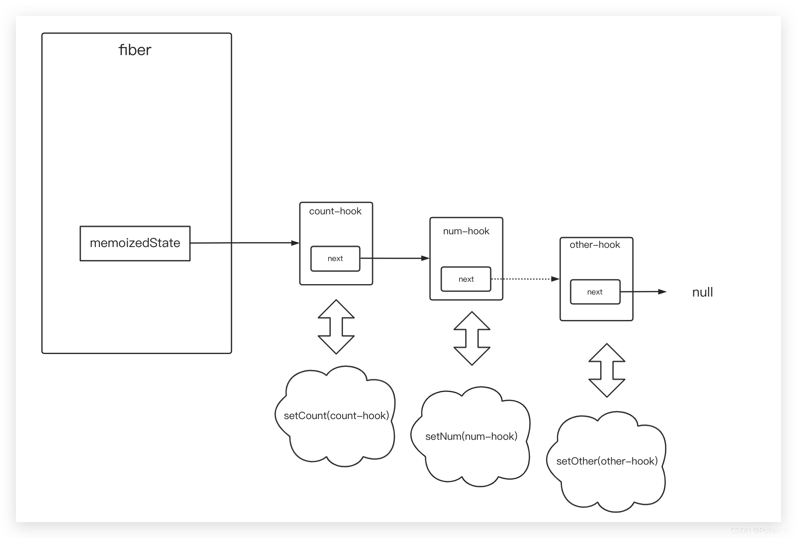
[挂载--解析]
Notes:
小标题1下的内容模块，可以放置对课题的讲解，案例的截图等等

Slide 20
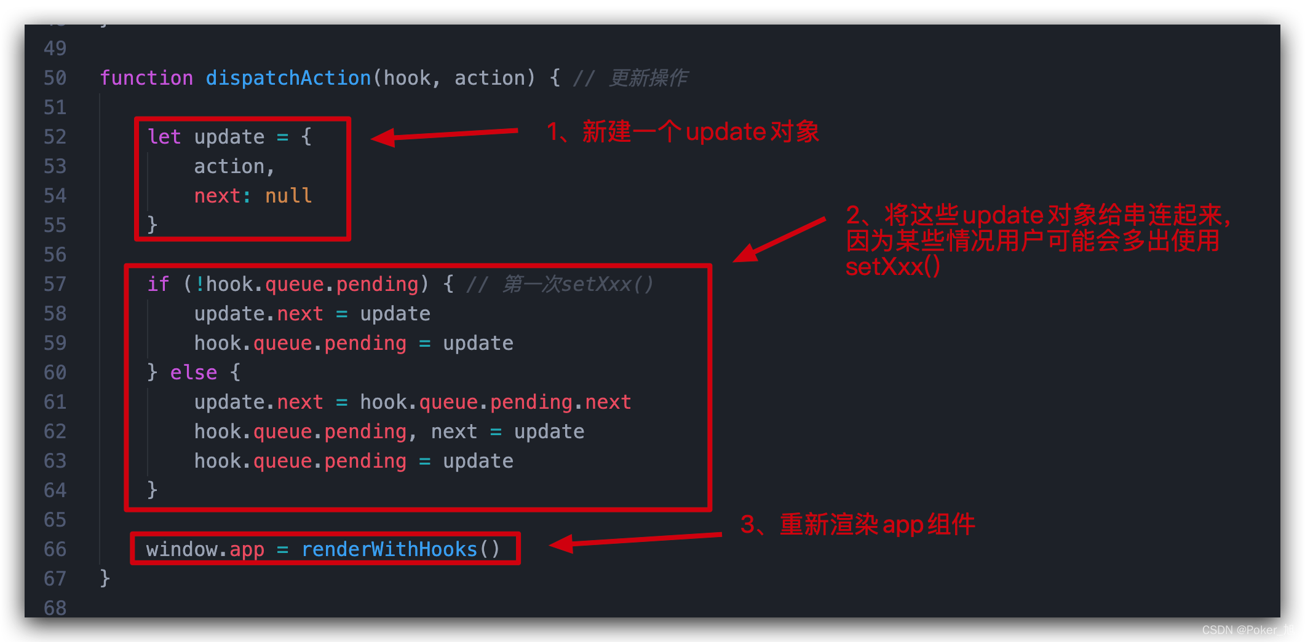
[updateProgress--解析]
Notes:
小标题1下的内容模块，可以放置对课题的讲解，案例的截图等等

Slide 21
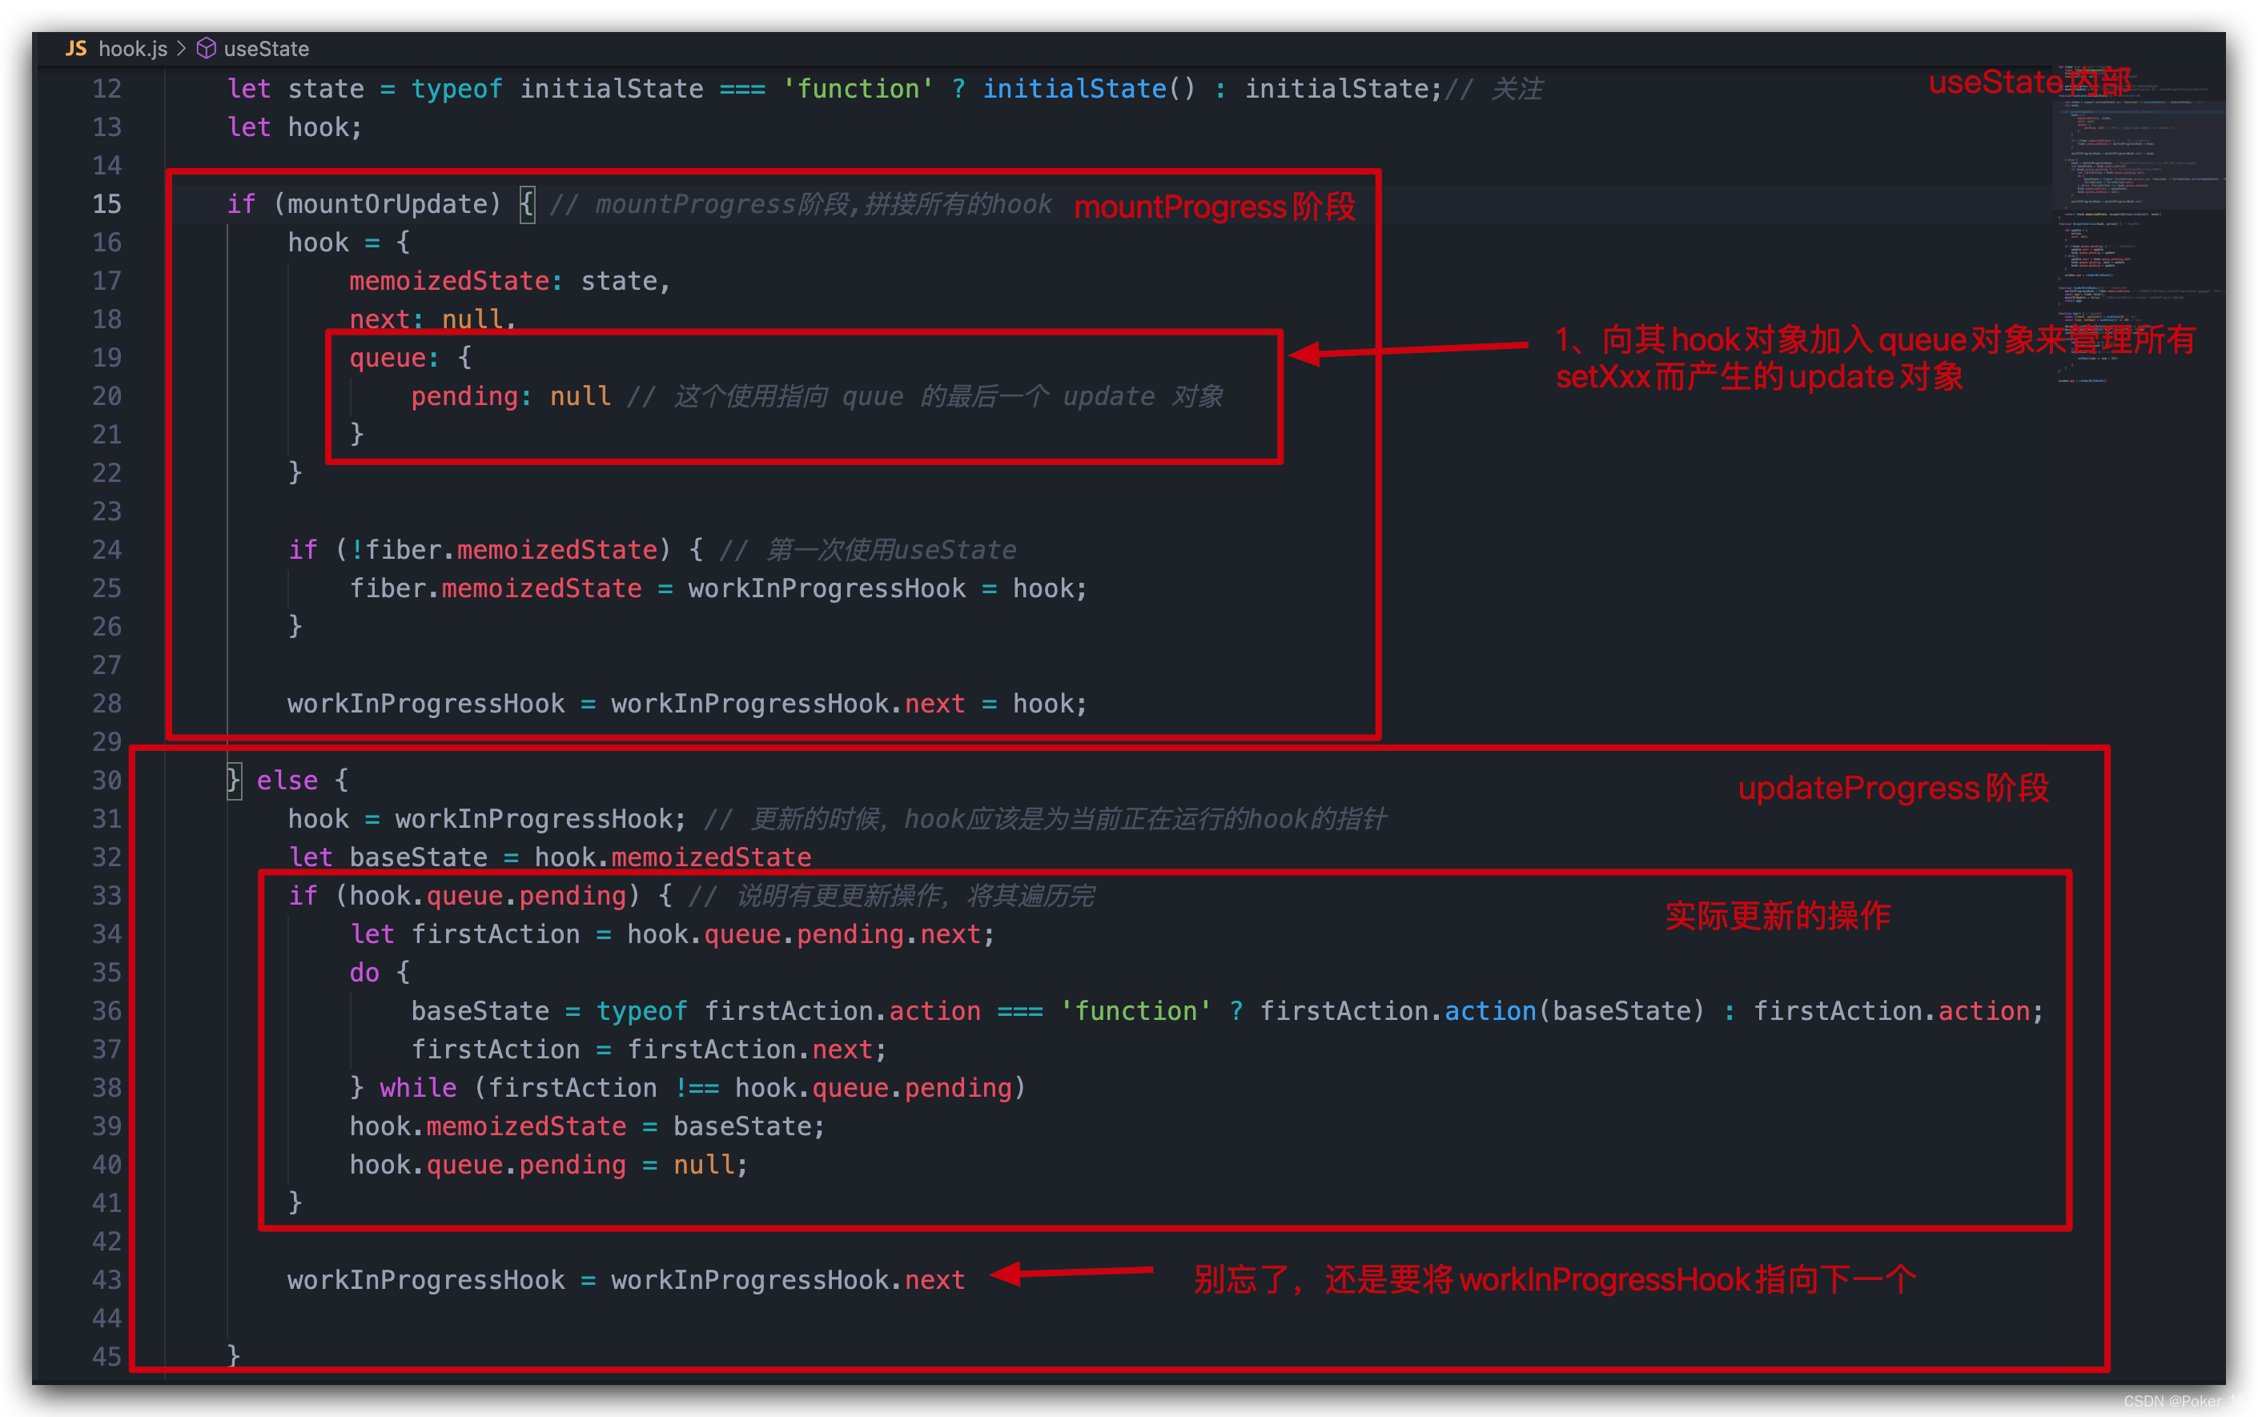
[updateProgress--解析]
Notes:
小标题1下的内容模块，可以放置对课题的讲解，案例的截图等等

Slide 22
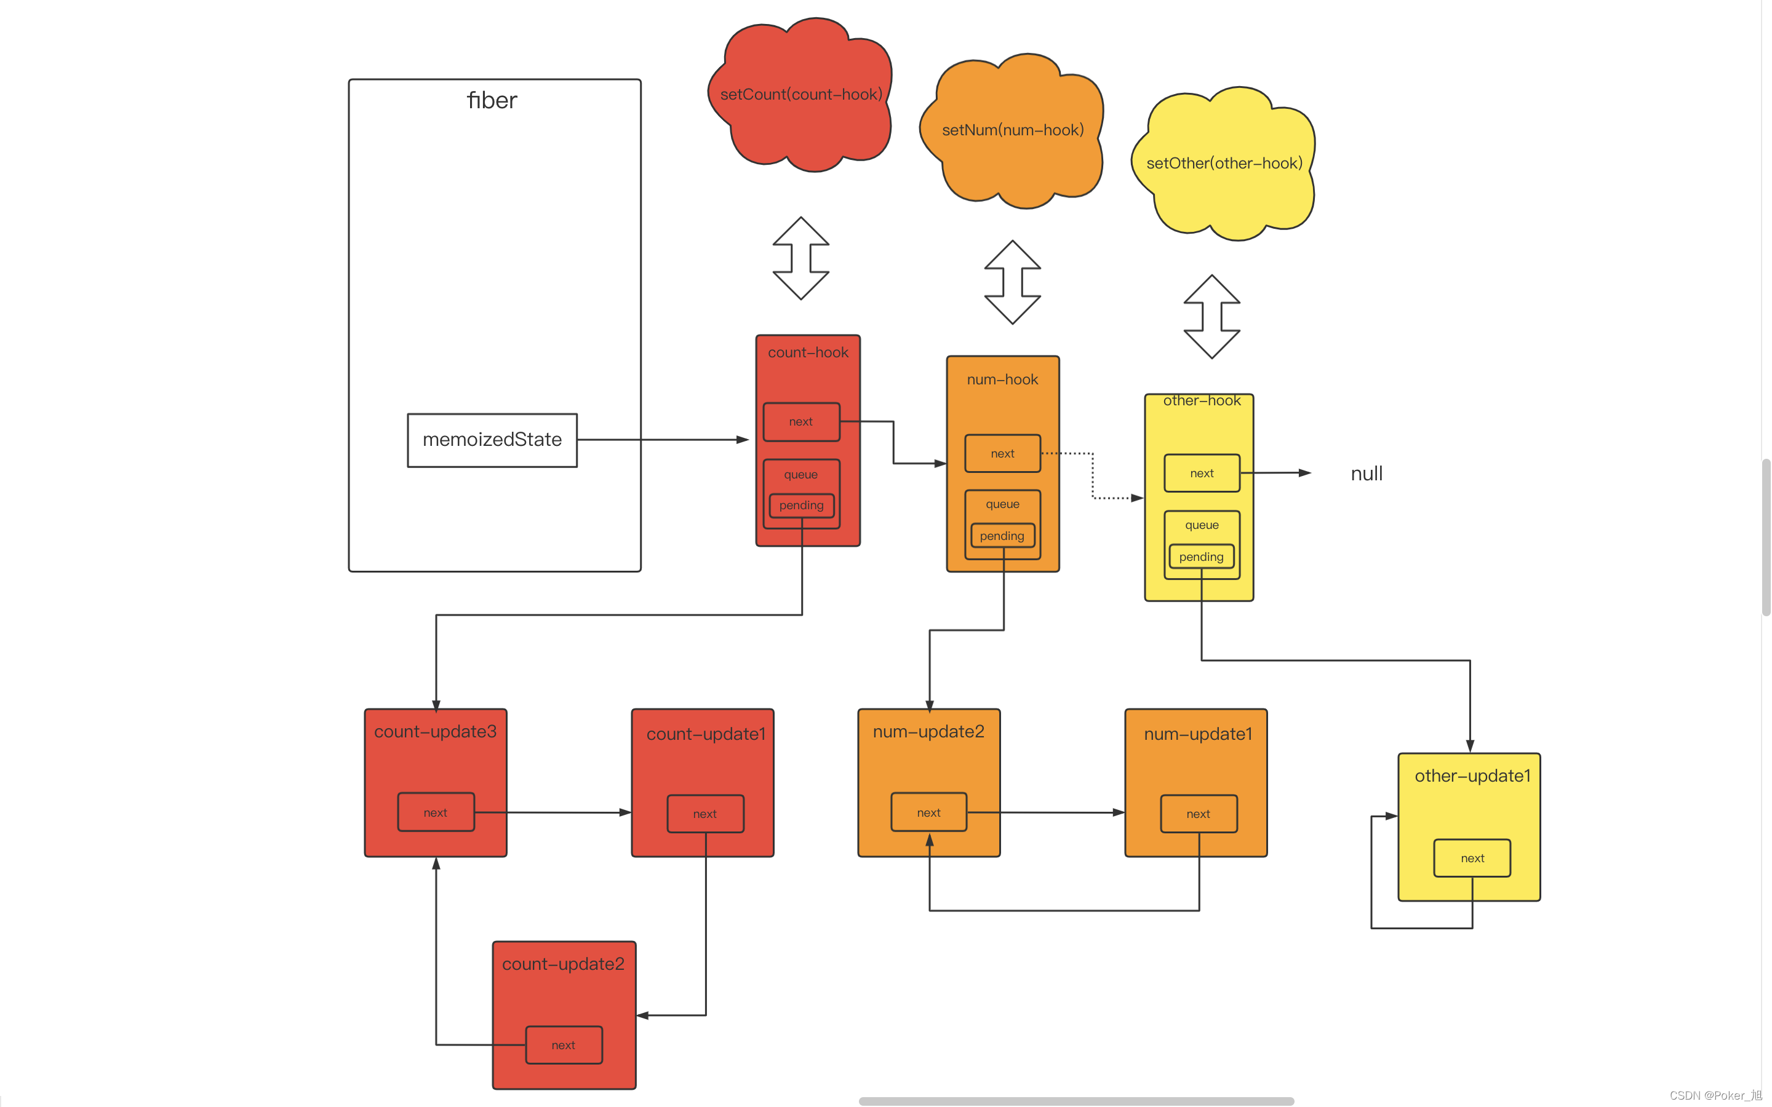
[updateProgress—图解析]
Notes:
小标题1下的内容模块，可以放置对课题的讲解，案例的截图等等

Slide 23
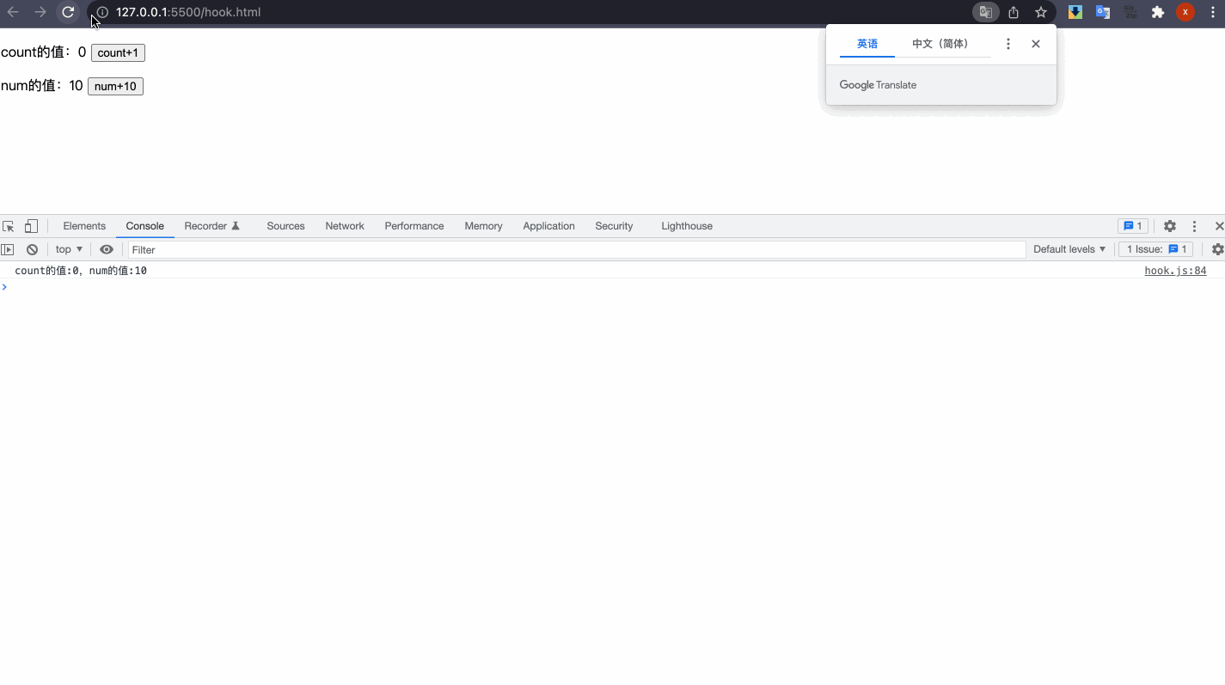
[updateProgress--解析]
Notes:
小标题1下的内容模块，可以放置对课题的讲解，案例的截图等等

Slide 24
谢谢观看

